Slide 1
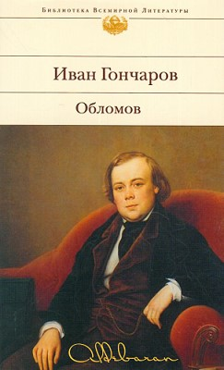
А. И. Гончаров Обломов
обломовщина, образ главного героя, роль второстепенных персонажей
Silvia Sulovcová

Slide 2
Иван Александрович Гончаров
1812–1891 гг
русский писатель XIX в.
родился в купеческой семье
Помимо него в семье Гончаровых было еще трое детей.
После смерти отца воспитанием детей занялись мать и их крестный отец- образованный человек
Гончаров приобщился к чтению книг
xорошо изучил французский и русский языки
поступил в Московский университет на филологическое отделение.

Slide 3
Обломов
жанр: роман, который писался с 1848 по 1859 год.
oпубликован: в 1859 году
роман в четырех частях
Роман входит в трилогию с другими произведениями: Обыкновенная история и Обрыв.

Slide 4
Сюжет
Роман рассказывает о жизни Ильи Ильича Обломова. Илья Ильич вместе со своим слугой Захаром живёт в Петербурге, практически не выходя из дома и даже не поднимаясь с дивана. Он не занимается никакой деятельностью, не выходит в свет.
Его друг детства Штольц, полная противоположность. Обломов влюбился в Ольгу и она его любит, но он очень ленивый и всё время только обещает (sľubuje)- она уходит.
Однако поддавшись интригам Тарантьева, Обломов переезжает в квартируА.М.Пшеницыной. Постепенно все хозяйство Ильи Ильича переходит в руки Пшеницыной, а сам он окончательно угасает в „обломовщинe“. Онвлюбится в Авгафю и у них сын Андрей
Ольга выходит замуж за Штолца
Обломов умирает от инфаркта, его сына воспитали Ольга и Штолц

Slide 5
Сочинения:
Сон Обломова
Обломов и Ольга
Обломов и "обломовщина„
Критики о романе «Обломов» и творчестве И.А. Гончарова
В 1849 году в альманахе «Литературный сборник с иллюстрациями» при «Современнике» была опубликована глава «Сон Обломова» как самостоятельное произведение.

Slide 6
История создания
pоман был задуман в 1847 году и писался в течение 12 лет.
был впервые опубликован в 1859 году в первых четырех номерах журнала «Отечественные записки».
Начало работы над романом относится к более раннему периоду
В 1849 году была опубликована одна из центральных глав "Обломова" – „Сон Обломова“, которую сам автор назвал „увертюрой всего романа“
Работа над романом была прервана (prerušená) в связи (spojení) с кругосветным( cestou okolo sveta) путешествием Гончарова на фрегате (menšia válečná loď)

Slide 7
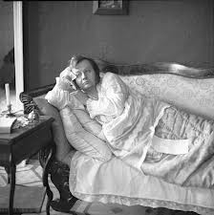
Oбломовщина Проблемные вопросы:
Что таое "обломовщина"?
Что явилось причинами обломовщины?
Что явилось последствиями (dôsledky) о.?

Slide 8
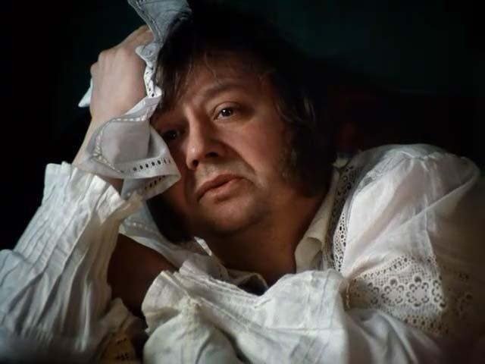
Обломовщина в романе:
В контексте романа облмовщина трактуется (sa javí) по- разному:
В социальном аспекте:
С ОДНОЙ СТАРОНЫ:
-проявление пороков (neresť, špatnosť) крепоcтичества, помещичьей жизни.
С ДРУГОЙ СТАРОНЫ:
-национальное явление, которое может рассматриваться с позиций русской ментальности, русского национального характера.

Slide 9
психологичeское явление:
характерное для людей определённого психологического типа
бегство (útek)от реальности, жизнь в иллюзорном мире, сознательный отказ от жизненной активности
Обломовский идеал жизни - гармония ума и сердца, которая прoявляется в покое.Этот
идеал сложился у героя ещё в детстве.

Slide 10
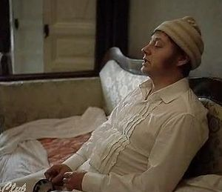
Герои:
Обломов Илья Ильич
- это был человек лет тридцати двух-трех от роду, среднего роста, приятной наружности (zovňajšok), с темно-серыми глазами, но с отсутствием (absenciou) определенной идеи, сосредоточенности ( koncentráciou)в чертах лица
- Иногда взгляд его помрачался (se mračil) выражением будто усталости (únavy) или скуки (nudou).

Slide 11
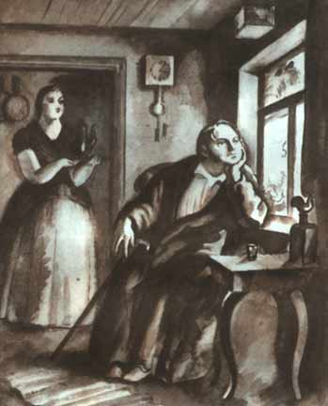
ленив
чист, “добряк”
честен
романтичен
открыт
чувствителен
нерешителен( nerozhodný)
физически и духовно слабый
быстро “загорается” (nadchne) и быстро “потухает”( „schladne“)
боязлив,
Безволен (slaboch, bez vôle)
доверчив
иногда наивен
не разбирается (orientovať sa) в делах

Slide 12
Его:
Цель: прожить жизнь счастливо; так, чтобы она “не трогала”( netýkla )
Принципы: делать, что душа и сердце пожелает
Любовь. Никогда не была главной в его жизни, даже в истории с Ольгой она быстро угасла.
Дружба. Еще в юности “холодно простился с толпой друзей”. Есть знакомые, но нет ни одного настоящего друга, кроме Штольца.
Отношения с окружающими. Мало кому известен, имеет очень узкий круг общения. Сам практически никого не знает.
Больше всего боялся всего трудного и труднодостижимого.

Slide 13
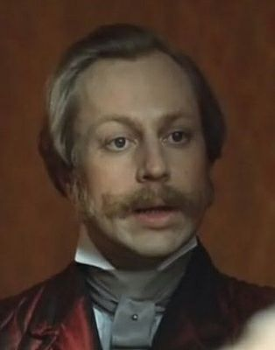
Штольц Андрей Иванович
Штольц ровесник Обломову: и ему уже за тридцать лет
энергичен ,активен
Умен
расчетлив (šetrný)
Благоразумен (uvážlivý)
рационалист
честен
Благороден (ušlachtilý)
Целеустремлен (cieľavedomý)
Резок (ostrý)
бесстрастен
всегда весел
Оптимистичен
Сдержан
экономен
Тверд
физически и духовно силен.

Slide 14
Его:
Цель: “труд — образ
Принципы: иметь “простой, то есть прямой, настоящий взгляд на жизнь — счастье в труде; жизнь без работы — не жизнь
Любовь. Штольц любил не сердцем, а разумом, в каждом движении души и сердца искал рациональное объяснение
Дружба. Друзей у Штольца всегда и везде было много — люди тянулись к нему. Но он чувствовал близость только к людям-личностям, искренним и порядочным.
Отношения с окружающими. Все знают его, он знает всех.
Больше всего боялся того, что ему непонятно или недоступно

Slide 15
Скажите несколько разниц медхду ОбломовЫм и Штольцем.
физически и духовно слабый, скучающий ленивый, наивен, безволен, немного друзей
....
физически и духовно силен, всегда весел, тверд, энергичен ,активен, целеустремлен,
много друзей,
...

Slide 16
Ольга Сергеевна Ильинская
Умна
чиста
искренна
волевая
честна
Естественна (prirodzená)
любознательна
Энергична
Талантлива
Целеустремлена

Slide 17
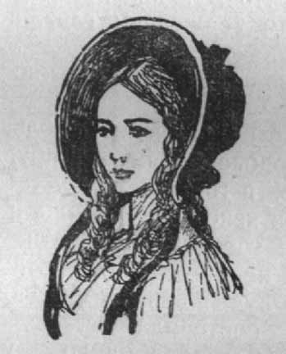
до “нечаянного” признания Обломова
после признания
всегда весела
жива
отчасти насмешлива
открыта
Доверчива
Простодушнa
неуверенна( pochybujúca)
зависима от Штольца
Задумчива
Сдержанна
настойчива (tvrdohlavá)
Тверда
уверенна (istá)
Расчетлива (šetrná)
боязлива
на одном уровне со Штольцем.

Slide 18
Её:
г
Цель: точно определенной цели сначала не было, а позже она стала появляться: знание всего, разум, полное понимание близких людей и всего окружающегo
Принципы: шла простым, природным путем жизни
Любовь: y Ольги — молчаливое, “разумное” счастье.
Дружба : у Ольги не было много друзей, но те, которые были — настоящие
Отношения с окружающими: говорила она мало. Ольга часто находилась в обществе, в котором ей было скучно (nudne)
Больше всего боялась потерять любимых людей.

Slide 19
Роль Штолца в романе:
заставляет героя на какое-то время очнуться, окунуться в жизнь
Он представил Обломову Ольгу
Роль Ольги в романе:
Принято считать, что изменила Илью Ильича Ольга, что это она вдохнула в него жизнь. Но мне кажется, что Ольга только показала Обломову дорогу, а идти или не идти по ней, он решил сам.
свидетельствует ( poukazuje) о поэтической душе героя. Эта грань его характера раскрылась под действием любви.

Slide 20
Вопросы:
Кого вы можете увидеть на картине?
Что вы о них знаете?
Какие у них черты характера??

Slide 21
основные линии: 1. Обломов – Штольц

Slide 22
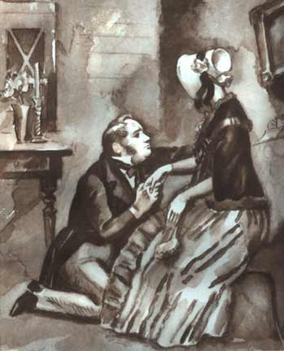
2. Обломов - Ольга
Начало отношений. Знакомство Обломова с Ольгой
На даче. Появившееся у Обломова чувство после исполнения песни Ольгой.
“Ах!” Обломова заставляет задуматься Ольгy
Нежданная встреча.
Ольга изменилась!
Объяснение.
Обломов изменился! Признание Ольги.
Осознание ошибки этого чувства Обломовым. Письмо.
Примирение
Обломов боится слухов
Встреча в летнем саду
Обман с болезнью. Плохие новости из деревни.
Расставание.

Slide 23
3. Штольц - Ольга

Slide 24
Литература:
1.http://oblomov.omsk.edu/win/
2.http://www.licey.net/lit/crit19/oblomov
3.http://ru.wikipedia.org/wiki/%D0%9E%D0%B1%D0%BB%D0%BE%D0%BC%D0%BE%D0%B2#.D0.A1.D1.8E.D0.B6.D0.B5.D1.82
4.http://www.litra.ru/composition/get/coid/00069901184864193330/woid/00012601184773069654/
5. http://www.myshared.ru/slide/31385/

Slide 25
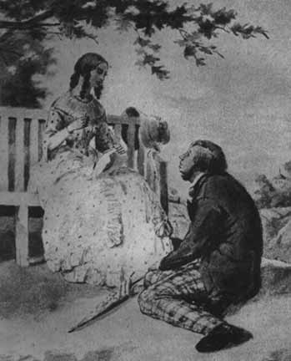
Спасибо за внимание !!!

